Slide 1
Ist es ICE, PPMD oder Fuchs?
Ordnen Sie jede Aussage der richtigen Erkrankung zu
ICE =
Wofür stehen ICE und PPMD
und welcher Fuchs
ist hier wohl gemeint?
PPMD =
Fuchs =

Slide 2
Ist es ICE, PPMD oder Fuchs?
Ordnen Sie jede Aussage der richtigen Erkrankung zu
ICE = Iridokorneales endotheliales Syndrom
PPMD = Posteriore polymorphe Dystrophie
Fuchs = Fuchs-Endotheldystrophie

Slide 3
Ist es ICE, PPMD oder Fuchs?
Ordnen Sie jede Aussage der richtigen Erkrankung zu
ICE
--
Lateralität: Das heißt…
--Im Wesentlichen immer einseitig
--Im Wesentlichen immer beidseitig
--Beidseitig, kann jedoch so asymmetrisch sein, dass es einseitig erscheint
PPMD
--
Fuchs
--

Slide 4
Ist es ICE, PPMD oder Fuchs?
Ordnen Sie jede Aussage der richtigen Erkrankung zu
ICE
– Im Wesentlichen immer einseitig
Lateralität: Das heißt…
--Im Wesentlichen immer einseitig
--Im Wesentlichen immer beidseitig
--Beidseitig, kann jedoch so asymmetrisch sein, dass es einseitig erscheint
PPMD
--Beidseitig, kann jedoch so asymmetrisch sein, dass es einseitig erscheint
Fuchs
--Im Wesentlichen immer beidseitig

Slide 5
Ist es ICE, PPMD oder Fuchs?
Ordnen Sie jede Aussage der richtigen Erkrankung zu
ICE
--Im Wesentlichen immer einseitig
--
Ätiologie: Das heißt…
--Autosomal-dominant (beide)
--Nicht familiär
PPMD
--Beidseitig, kann jedoch so asymmetrisch sein, dass es einseitig erscheint
--
Fuchs
--Im Wesentlichen immer beidseitig
--

Slide 6
Ist es ICE, PPMD oder Fuchs?
Ordnen Sie jede Aussage der richtigen Erkrankung zu
ICE
--Im Wesentlichen immer einseitig
--Nicht familiär
Ätiologie: Das heißt…
--Autosomal-dominant (beide)
--Nicht familiär
PPMD
--Beidseitig, kann jedoch so asymmetrisch sein, dass es einseitig erscheint
--Autosomal-dominant
Fuchs
--Im Wesentlichen immer bilateral
--Autosomal-dominant

Slide 7
Ist es ICE, PPMD oder Fuchs?
Ordnen Sie jede Aussage der richtigen Erkrankung zu
ICE
--Im Wesentlichen immer einseitig
--Nicht familiär
--
Geschlechtspräferenz: Das heißt…
--Frauen > Männer
--Frauen > Männer
--Frauen = Männer
PPMD
--Beidseitig, kann jedoch so asymmetrisch sein, dass es einseitig erscheint
--Autosomal-dominant
--
Fuchs
--Im Wesentlichen immer beidseitig
--Autosomal-dominant
--

Slide 8
Ist es ICE, PPMD oder Fuchs?
Ordnen Sie jede Aussage der richtigen Erkrankung zu
ICE
--Im Wesentlichen immer einseitig
--Nicht familiär
--Frauen > Männer
Geschlechtspräferenz: Das heißt…
--Frauen > Männer
--Frauen > Männer
--Weiblich = männlich
PPMD
--Beidseitig, kann jedoch so asymmetrisch sein, dass es einseitig erscheint
--Autosomal-dominant
--Frauen = Männer
Fuchs
--Im Wesentlichen immer beidseitig
--Autosomal-dominant
--Frauen > Männer

Slide 9
Ist es ICE, PPMD oder Fuchs?
Ordnen Sie jede Aussage der richtigen Erkrankung zu
ICE
--Im Wesentlichen immer einseitig
--Nicht familiär
--Frauen > Männer
--
Klassischer endothelialer Befund: Der folgende Befund…
--Guttae
--Bänder, Bläschen, variable Trübungen
--„Hammered-Silver“-Erscheinungsbild
PPMD
--Beidseitig, kann jedoch so asymmetrisch sein, dass es einseitig erscheint
--Autosomal-dominant
--Frauen = Männer
--
Fuchs
--Im Wesentlichen immer beidseitig
--Autosomal-dominant
--Frauen > Männer
--

Slide 10
Ist es ICE, PPMD oder Fuchs?
Ordnen Sie jede Aussage der richtigen Erkrankung zu
ICE
--Im Wesentlichen immer einseitig
--Nicht familiär
--Frauen > Männer
--„Hammered Silver“-Erscheinungsbild
Klassischer endothelialer Befund: Der folgende Befund…
--Guttae
--Bänder, Bläschen, variable Trübungen
--„Hammered-Silver“-Erscheinungsbild
PPMD
--Beidseitig, kann jedoch so asymmetrisch sein, dass es einseitig erscheint
--Autosomal-dominant
--Frauen = Männer
--Bänder, Bläschen, variable Trübungen
Fuchs
--Im Wesentlichen immer bilateral
--Autosomal-dominant
--Frauen > Männer
--Guttae

Slide 11
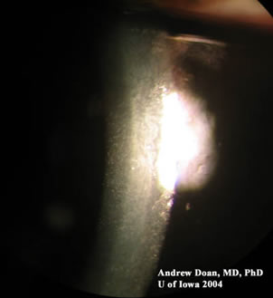
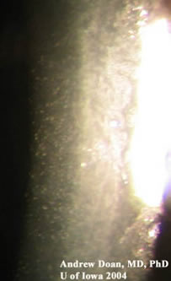
Ist es ICE, PPMD oder Fuchs?
Ordnen Sie jede Aussage der richtigen Erkrankung zu
Niedrige Auflösung
Hohe Auflösung
ICE: „Hammered Silver“-Hornhautendothel

Slide 12
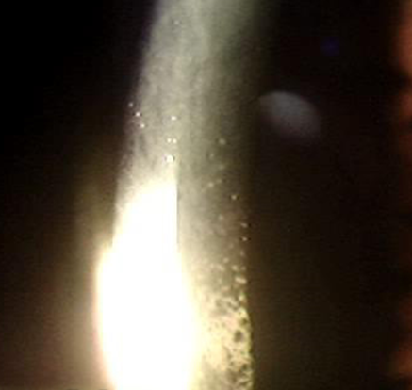
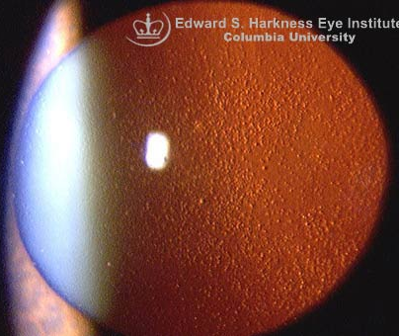
12
Ist es ICE, PPMD oder Fuchs?
Ordnen Sie jede Aussage der richtigen Erkrankung zu
Direkte Beleuchtung
Hintergrundbeleuchtung
Fuchs: Cornea Guttata

Slide 13
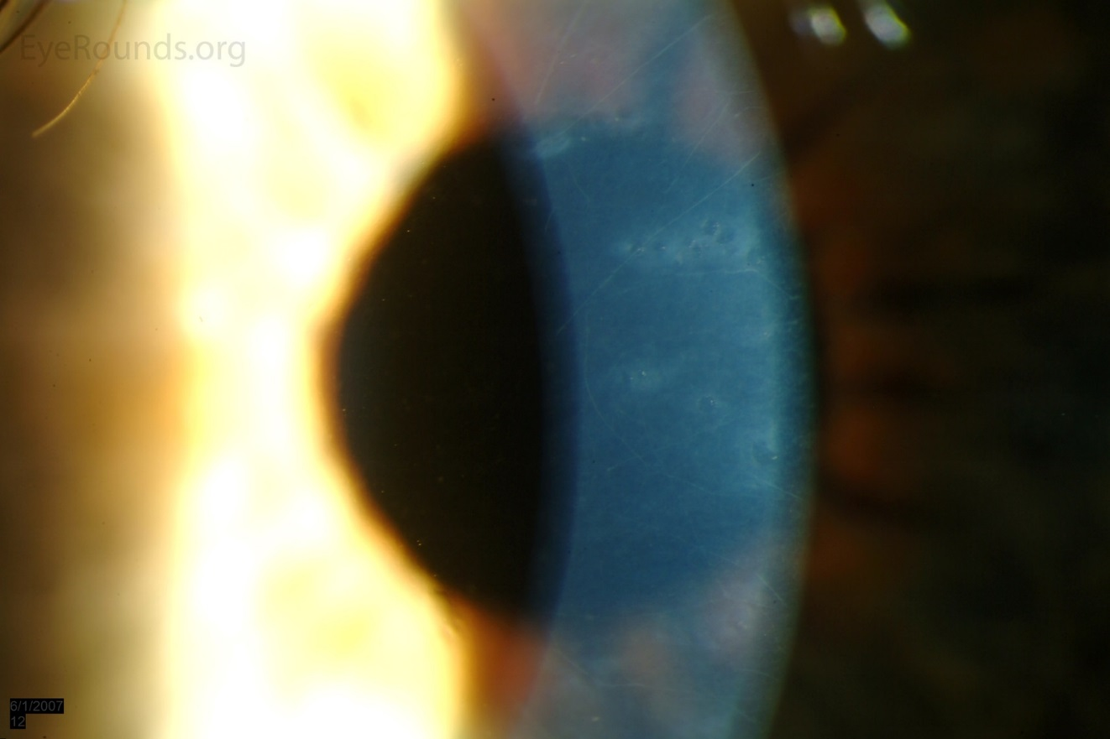
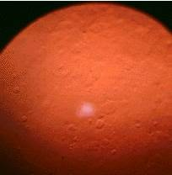
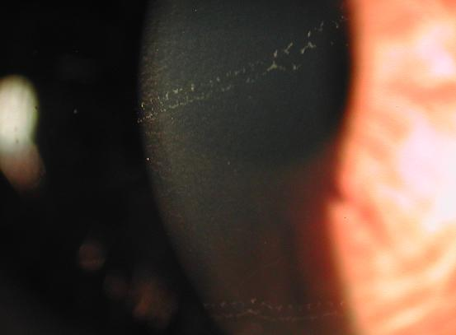
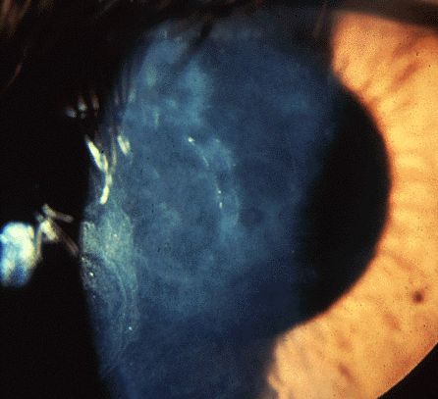
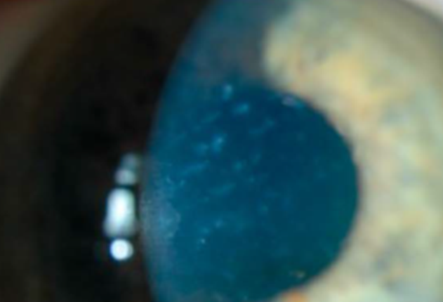
13
Ist es ICE, PPMD oder Fuchs?
Ordnen Sie jede Aussage der richtigen Erkrankung zu
Schnecken- oder Eisenbahnschienen
Vesikuläre Läsionen
Vesikuläre Läsionen
Endotheliale plaqueartige Läsionen
PPMD
Das klinische Erscheinungsbild von PPMD ist sehr variabel

Slide 14
Ist es ICE, PPMD oder Fuchs?
Ordnen Sie jede Aussage der richtigen Erkrankung zu
ICE
--Im Wesentlichen immer einseitig
--Nicht familiär
--Häufiger bei Frauen als bei Männern
--„Hammered Silver“-Erscheinungsbild
--
Glaukomstatus: Welcher weist eine…
--Starker Zusammenhang mit Glaukom
--?Kein Zusammenhang mit Glaukom?
--Geringer Zusammenhang mit Glaukom
PPMD
--Beidseitig, kann jedoch so asymmetrisch sein, dass es einseitig erscheint
--Autosomal-dominant
--Frauen = Männer
--Bänder, Bläschen, variable Trübungen
--
Fuchs
--Praktisch immer beidseitig
--Autosomal-dominant
--Frauen > Männer
--Guttae
--

Slide 15
Ist es ICE, PPMD oder Fuchs?
Ordnen Sie jede Aussage der richtigen Erkrankung zu
ICE
--Im Wesentlichen immer einseitig
--Nicht familiär
--Häufiger bei Frauen als bei Männern
--„Hammered-Silver“-Erscheinungsbild
--Starker Zusammenhang mit Glaukom
Glaukomstatus: Welcher weist eine…
--Starker Zusammenhang mit Glaukom
--?Kein Zusammenhang mit Glaukom?
--Geringer Zusammenhang mit Glaukom
PPMD
--Beidseitig, kann jedoch so asymmetrisch sein, dass es einseitig erscheint
--Autosomal-dominant
--Frauen = Männer
--Bänder, Bläschen, variable Trübungen
--Geringer Zusammenhang mit Glaukom
Fuchs
--Praktisch immer beidseitig
--Autosomal-dominant
--Frauen > Männer
--Guttae
--?Kein Zusammenhang mit Glaukom?

Slide 16
Ist es ICE, PPMD oder Fuchs?
Ordnen Sie jede Aussage der richtigen Erkrankung zu
ICE
--Im Wesentlichen immer einseitig
--Nicht familiär
--Häufiger bei Frauen als bei Männern
--„Hammered-Silver“-Erscheinungsbild
--Starker Zusammenhang mit Glaukom
--
Zustand der Hornhaut: Für welche der folgenden Aussagen trifft zu…
--Hornhautödem häufig
--Ein Hornhautödem kann auftreten, ist jedoch kein charakteristisches Merkmal
--Hornhautödem ist ein charakteristisches Merkmal einiger Formen
PPMD
--Beidseitig, kann jedoch so asymmetrisch sein, dass es einseitig erscheint
--Autosomal-dominant
--Frauen = Männer
--Bänder, Bläschen, unterschiedliche Trübungen
--Geringer Zusammenhang mit Glaukom
--
Fuchs
--Praktisch immer beidseitig
--Autosomal-dominant
--Frauen > Männer
--Guttae
--?Kein Zusammenhang mit Glaukom?
--

Slide 17
Ist es ICE, PPMD oder Fuchs?
Ordnen Sie jede Aussage der richtigen Erkrankung zu
ICE
--Im Wesentlichen immer einseitig
--Nicht familiär
--Häufiger bei Frauen als bei Männern
--„Hammered-Silver“-Erscheinungsbild
--Starker Zusammenhang mit Glaukom
--Hornhautödem als charakteristisches Merkmal einiger Formen
Hornhautstatus: Für welchen Fall trifft Folgendes zu…
--Hornhautödem häufig
--Ein Hornhautödem kann auftreten, ist jedoch kein charakteristisches Merkmal
--Hornhautödem ist ein charakteristisches Merkmal einiger Formen
PPMD
--Beidseitig, kann jedoch so asymmetrisch sein, dass es einseitig erscheint
--Autosomal-dominant
--Frauen = Männer
--Bänder, Bläschen, unterschiedliche Trübungen
--Leichter Zusammenhang mit Glaukom
--Ein Hornhautödem kann auftreten, ist jedoch kein charakteristisches Merkmal
Fuchs
--Praktisch immer beidseitig
--Autosomal-dominant
--Frauen > Männer
--Guttae
--?Kein Zusammenhang mit Glaukom?
--Hornhautödem häufig

Slide 18
Ist es ICE, PPMD oder Fuchs?
Ordnen Sie jede Aussage der richtigen Erkrankung zu
ICE
--Im Wesentlichen immer einseitig
--Nicht familiär
--Häufiger bei Frauen als bei Männern
--„Hammered-Silver“-Erscheinungsbild
--Starker Zusammenhang mit Glaukom
--Hornhautödem als charakteristisches Merkmal einiger Formen
PPMD
--Beidseitig, kann jedoch so asymmetrisch sein, dass es einseitig erscheint
--Autosomal-dominant
--Frauen = Männer
--Bänder, Bläschen, unterschiedliche Trübungen
--Leichter Zusammenhang mit Glaukom
--Ein Hornhautödem kann auftreten, ist jedoch kein charakteristisches Merkmal
Fuchs
--Praktisch immer beidseitig
--Autosomal-dominant
--Frauen > Männer
--Guttae
--?Kein Zusammenhang mit Glaukom?
--Hornhautödem häufig
(Zusammenfassungs-/Übersichtsfolie – keine Fragen, bitte fahren Sie fort, wenn Sie bereit sind)

Slide 19
Ist es ICE, PPMD oder Fuchs?
Ordnen Sie jede Aussage der richtigen Erkrankung zu
ICE
--Im Wesentlichen immer einseitig
--Nicht familiär
--Häufiger bei Frauen als bei Männern
--„Hammered-Silver“-Erscheinungsbild
--Starker Zusammenhang mit Glaukom
--Hornhautödem als charakteristisches Merkmal einiger Formen
Welche verschiedenen Subtypen von ICE gibt es?
Zwei sind gut etabliert und anerkannt; es handelt sich um:
--Chandler-Syndrom
--Essentielle (progressive) Irisatrophie
Der Status der beiden anderen ist umstritten; es handelt sich um:
--Cogan-Reese-Syndrom
--Iris-Nävus-Syndrom
(Weitere Einzelheiten finden Sie in der ICE-Foliensammlung.)
PPMD
--Beidseitig, kann jedoch so asymmetrisch sein, dass es einseitig erscheint
--Autosomal-dominant
--Frauen = Männer
--Bänder, Bläschen, unterschiedliche Trübungen
--Leichter Zusammenhang mit Glaukom
--Ein Hornhautödem kann auftreten, ist jedoch kein charakteristisches Merkmal
Fuchs
--Praktisch immer beidseitig
--Autosomal-dominant
--Frauen > Männer
--Guttae
--?Kein Zusammenhang mit Glaukom?
--Hornhautödem häufig

Slide 20
Ist es ICE, PPMD oder Fuchs?
Ordnen Sie jede Aussage der richtigen Erkrankung zu
ICE
--Im Wesentlichen immer einseitig
--Nicht familiär
--Häufiger bei Frauen als bei Männern
--„Hammered-Silver“-Erscheinungsbild
--Starker Zusammenhang mit Glaukom
--Hornhautödem als charakteristisches Merkmal einiger Formen
Welche verschiedenen Subtypen von ICE gibt es?
Zwei sind gut etabliert und anerkannt; es handelt sich um:
--Chandler-Syndrom
--Essentielle (progressive) Irisatrophie
Der Status der beiden anderen ist umstritten; es handelt sich um:
--Cogan-Reese-Syndrom
--Iris-Nävus-Syndrom
(Weitere Einzelheiten finden Sie in der ICE-Foliensammlung.)
PPMD
--Beidseitig, kann jedoch so asymmetrisch sein, dass es einseitig erscheint
--Autosomal-dominant
--Frauen = Männer
--Bänder, Bläschen, unterschiedliche Trübungen
--Leichter Zusammenhang mit Glaukom
--Ein Hornhautödem kann auftreten, ist jedoch kein charakteristisches Merkmal
Fuchs
--Praktisch immer beidseitig
--Autosomal-dominant
--Frauen > Männer
--Guttae
--?Kein Zusammenhang mit Glaukom?
--Hornhautödem häufig

Slide 21
Ist es ICE, PPMD oder Fuchs?
Ordnen Sie jede Aussage der richtigen Erkrankung zu
ICE
--Im Wesentlichen immer einseitig
--Nicht familiär
--Häufiger bei Frauen als bei Männern
--„Hammered-Silver“-Erscheinungsbild
--Starker Zusammenhang mit Glaukom
--Hornhautödem als charakteristisches Merkmal einiger Formen
Welche verschiedenen Subtypen von ICE gibt es?
Zwei sind gut etabliert und anerkannt; es handelt sich um:
--Chandler-Syndrom
--Essentielle (progressive) Irisatrophie
Der Status der beiden anderen ist umstritten; es handelt sich um:
--Cogan-Reese-Syndrom
--Iris-Nävus-Syndrom
(Weitere Einzelheiten finden Sie in der ICE-Foliensammlung.)
PPMD
--Beidseitig, kann jedoch so asymmetrisch sein, dass es einseitig erscheint
--Autosomal-dominant
--Frauen = Männer
--Bänder, Bläschen, unterschiedliche Trübungen
--Leichter Zusammenhang mit Glaukom
--Ein Hornhautödem kann auftreten, ist jedoch kein charakteristisches Merkmal
Fuchs
--Praktisch immer beidseitig
--Autosomal-dominant
--Frauen > Männer
--Guttae
--?Kein Zusammenhang mit Glaukom?
--Hornhautödem häufig

Slide 22
Ist es ICE, PPMD oder Fuchs?
Ordnen Sie jede Aussage der richtigen Erkrankung zu
ICE
--Im Wesentlichen immer einseitig
--Nicht familiär
--Häufiger bei Frauen als bei Männern
--„Hammered-Silver“-Erscheinungsbild
--Starker Zusammenhang mit Glaukom
--Hornhautödem als charakteristisches Merkmal einiger Formen
Welche verschiedenen Subtypen von ICE gibt es?
Zwei sind gut etabliert und anerkannt; es handelt sich um:
--Chandler-Syndrom
--Essentielle (progressive) Irisatrophie
Der Status der beiden anderen ist umstritten; es handelt sich um:
--Cogan-Reese-Syndrom
--Iris-Nävus-Syndrom
(Weitere Einzelheiten finden Sie in der ICE-Foliensammlung.)
PPMD
--Beidseitig, kann jedoch so asymmetrisch sein, dass es einseitig erscheint
--Autosomal-dominant
--Frauen = Männer
--Bänder, Bläschen, unterschiedliche Trübungen
--Leichter Zusammenhang mit Glaukom
--Ein Hornhautödem kann auftreten, ist jedoch kein charakteristisches Merkmal
Fuchs
--Praktisch immer beidseitig
--Autosomal-dominant
--Frauen > Männer
--Guttae
--?Kein Zusammenhang mit Glaukom?
--Hornhautödem häufig

Slide 23
Ist es ICE, PPMD oder Fuchs?
Ordnen Sie jede Aussage der richtigen Erkrankung zu
ICE
--Im Wesentlichen immer einseitig
--Nicht familiär
--Häufiger bei Frauen als bei Männern
--„Hammered-Silver“-Erscheinungsbild
--Starker Zusammenhang mit Glaukom
--Hornhautödem als charakteristisches Merkmal einiger Formen
Welche verschiedenen Subtypen von ICE gibt es?
Zwei sind gut etabliert und anerkannt; es handelt sich um:
--Chandler-Syndrom
--Essentielle (progressive) Irisatrophie
Der Status der beiden anderen ist umstritten; es handelt sich dabei um:
--Cogan-Reese-Syndrom
--Iris-Nävus-Syndrom
(Weitere Einzelheiten finden Sie in der ICE-Foliensammlung.)
Welche verschiedenen Subtypen von ICE gibt es?
Zwei sind gut etabliert und anerkannt; es handelt sich um:
--Chandler-Syndrom
--Essentielle (progressive) Irisatrophie
Der Status der beiden anderen ist umstritten; es handelt sich um:
--Cogan-Reese-Syndrom
--Iris-Nävus-Syndrom
(Weitere Einzelheiten finden Sie in der ICE-Foliensammlung, K26.)
PPMD
--Beidseitig, kann jedoch so asymmetrisch sein, dass es einseitig erscheint
--Autosomal-dominant
--Frauen = Männer
--Bänder, Bläschen, unterschiedliche Trübungen
--Leichter Zusammenhang mit Glaukom
--Ein Hornhautödem kann auftreten, ist jedoch kein charakteristisches Merkmal
Fuchs
--Praktisch immer beidseitig
--Autosomal-dominant
--Frauen > Männer
--Guttae
--?Kein Zusammenhang mit Glaukom?
--Hornhautödem häufig

Slide 24
Ist es ICE, PPMD oder Fuchs?
Ordnen Sie jede Aussage der richtigen Erkrankung zu
ICE
--Im Wesentlichen immer einseitig
--Nicht familiär
--Häufiger bei Frauen als bei Männern
--„Hammered-Silver“-Erscheinungsbild
--Starker Zusammenhang mit Glaukom
--Hornhautödem als charakteristisches Merkmal einiger Formen
Für das OKAP empfehle ich, sie so zu betrachten, wie es das BCSC tut:
Iris-Nävus-Syndrom (auch bekannt als Cogan-Reese-Syndrom)
Chandler-Syndrom
Essentielle Irisatrophie
Welche verschiedenen Subtypen von ICE gibt es?
Zwei sind gut etabliert und anerkannt; es handelt sich um:
--Chandler-Syndrom
--Essentielle (progressive) Irisatrophie
Der Status der beiden anderen ist umstritten; es handelt sich dabei um:
--Cogan-Reese-Syndrom
--Iris-Nävus-Syndrom
(Weitere Einzelheiten finden Sie in der ICE-Foliensammlung.)
Welche verschiedenen Subtypen von ICE gibt es?
Zwei sind gut etabliert und anerkannt; es handelt sich um:
--Chandler-Syndrom
--Essentielle (progressive) Irisatrophie
Der Status der beiden anderen ist umstritten; es handelt sich um:
--Cogan-Reese-Syndrom
--Iris-Nävus-Syndrom
(Weitere Einzelheiten finden Sie in der ICE-Foliensammlung, K26.)
PPMD
--Beidseitig, kann jedoch so asymmetrisch sein, dass es einseitig erscheint
--Autosomal-dominant
--Frauen = Männer
--Bänder, Bläschen, unterschiedliche Trübungen
--Leichter Zusammenhang mit Glaukom
--Ein Hornhautödem kann auftreten, ist jedoch kein charakteristisches Merkmal
Fuchs
--Praktisch immer beidseitig
--Autosomal-dominant
--Frauen > Männer
--Guttae
--?Kein Zusammenhang mit Glaukom?
--Hornhautödem häufig

Slide 25
Ist es ICE, PPMD oder Fuchs?
Ordnen Sie jede Aussage der richtigen Erkrankung zu
ICE
--Im Wesentlichen immer einseitig
--Nicht familiär
--Häufiger bei Frauen als bei Männern
--„Hammered-Silver“-Erscheinungsbild
--Starker Zusammenhang mit Glaukom
--Hornhautödem als charakteristisches Merkmal einiger Formen
Für das OKAP empfehle ich, sie so zu betrachten, wie es das BCSC tut:
Iris-Nävus-Syndrom (auch bekannt als Cogan-Reese-Syndrom)
Chandler-Syndrom
Essentielle Irisatrophie
Beachten Sie, dass dies eine sehr nützliche Eselsbrücke zum Merken der ICE-Subtypen darstellt!
Welche verschiedenen Subtypen von ICE gibt es?
Zwei sind gut etabliert und anerkannt; es handelt sich um:
--Chandler-Syndrom
--Essentielle (progressive) Irisatrophie
Der Status der beiden anderen ist umstritten; es handelt sich dabei um:
--Cogan-Reese-Syndrom
--Iris-Nävus-Syndrom
(Weitere Einzelheiten finden Sie in der ICE-Foliensammlung.)
Welche verschiedenen Subtypen von ICE gibt es?
Zwei sind gut etabliert und anerkannt; es handelt sich um:
--Chandler-Syndrom
--Essentielle (progressive) Irisatrophie
Der Status der beiden anderen ist umstritten; es handelt sich um:
--Cogan-Reese-Syndrom
--Iris-Nävus-Syndrom
(Weitere Einzelheiten finden Sie in der ICE-Foliensammlung, K26.)
PPMD
--Beidseitig, kann jedoch so asymmetrisch sein, dass es einseitig erscheint
--Autosomal-dominant
--Frauen = Männer
--Bänder, Bläschen, unterschiedliche Trübungen
--Leichter Zusammenhang mit Glaukom
--Ein Hornhautödem kann auftreten, ist jedoch kein charakteristisches Merkmal
Fuchs
--Praktisch immer beidseitig
--Autosomal-dominant
--Frauen > Männer
--Guttae
--?Kein Zusammenhang mit Glaukom?
--Hornhautödem häufig

Slide 26
Ist es ICE, PPMD oder Fuchs?
Ordnen Sie jede Aussage der richtigen Erkrankung zu
ICE
--Im Wesentlichen immer einseitig
--Nicht familiär
--Häufiger bei Frauen als bei Männern
--„Hammered-Silver“-Erscheinungsbild
--Starker Zusammenhang mit Glaukom
--Hornhautödem als charakteristisches Merkmal einiger Formen
Für welche Form ist das Vorliegen eines signifikanten Hornhautödems ein charakteristisches Merkmal?
Chandler-Syndrom
Welche verschiedenen Subtypen von ICE gibt es?
Zwei sind gut etabliert und anerkannt; es handelt sich um:
--Chandler-Syndrom
--Essentielle (progressive) Irisatrophie
Der Status der beiden anderen ist umstritten; es handelt sich dabei um:
--Cogan-Reese-Syndrom
--Iris-Nävus-Syndrom
(Weitere Einzelheiten finden Sie in der ICE-Foliensammlung.)
Welche verschiedenen Subtypen von ICE gibt es?
Zwei sind gut etabliert und anerkannt; es handelt sich um:
--Chandler-Syndrom?
--Essentielle (progressive) Irisatrophie?
Der Status der beiden anderen ist umstritten; es handelt sich um:
--Cogan-Reese-Syndrom
--Iris-Nävus-Syndrom?
(Weitere Einzelheiten finden Sie in der ICE-Foliensammlung, K26.)
PPMD
--Beidseitig, kann jedoch so asymmetrisch sein, dass es einseitig erscheint
--Autosomal-dominant
--Frauen = Männer
--Bänder, Bläschen, unterschiedliche Trübungen
--Leichter Zusammenhang mit Glaukom
--Ein Hornhautödem kann auftreten, ist jedoch kein charakteristisches Merkmal
Fuchs
--Praktisch immer beidseitig
--Autosomal-dominant
--Frauen > Männer
--Guttae
--?Kein Zusammenhang mit Glaukom?
--Hornhautödem häufig

Slide 27
Ist es ICE, PPMD oder Fuchs?
Ordnen Sie jede Aussage der richtigen Erkrankung zu
ICE
--Im Wesentlichen immer einseitig
--Nicht familiär
--Häufiger bei Frauen als bei Männern
--„Hammered-Silver“-Erscheinungsbild
--Starker Zusammenhang mit Glaukom
--Hornhautödem als charakteristisches Merkmal einiger Formen
Für welche Form ist das Vorliegen eines signifikanten Hornhautödems ein charakteristisches Merkmal?
Chandler-Syndrom
Welche verschiedenen Subtypen von ICE gibt es?
Zwei sind gut etabliert und anerkannt; es handelt sich um:
--Chandler-Syndrom
--Essentielle (progressive) Irisatrophie
Der Status der beiden anderen ist umstritten; es handelt sich dabei um:
--Cogan-Reese-Syndrom
--Iris-Nävus-Syndrom
(Weitere Einzelheiten finden Sie in der ICE-Foliensammlung.)
Welche verschiedenen Subtypen von ICE gibt es?
Zwei sind gut etabliert und anerkannt; es handelt sich um:
--Chandler-Syndrom!
--Essentielle (progressive) Irisatrophie
Der Status der beiden anderen ist umstritten; es handelt sich um:
--Cogan-Reese-Syndrom
--Iris-Nävus-Syndrom
(Weitere Einzelheiten finden Sie in der ICE-Foliensammlung, K26.)
PPMD
--Beidseitig, kann jedoch so asymmetrisch sein, dass es einseitig erscheint
--Autosomal-dominant
--Frauen = Männer
--Bänder, Bläschen, unterschiedliche Trübungen
--Leichter Zusammenhang mit Glaukom
--Ein Hornhautödem kann auftreten, ist jedoch kein charakteristisches Merkmal
Fuchs
--Praktisch immer beidseitig
--Autosomal-dominant
--Frauen > Männer
--Guttae
--?Kein Zusammenhang mit Glaukom?
--Hornhautödem häufig

Slide 28
Ist es ICE, PPMD oder Fuchs?
Ordnen Sie jede Aussage der richtigen Erkrankung zu
ICE
--Im Wesentlichen immer einseitig
--Nicht familiär
--Häufiger bei Frauen als bei Männern
--„Hammered-Silver“-Erscheinungsbild
--Starker Zusammenhang mit Glaukom
--Hornhautödem als charakteristisches Merkmal einiger Formen
PPMD
--Beidseitig, kann jedoch so asymmetrisch sein, dass es einseitig erscheint
--Autosomal-dominant
--Frauen = Männer
--Bänder, Bläschen, unterschiedliche Trübungen
--Leichter Zusammenhang mit Glaukom
--Ein Hornhautödem kann auftreten, ist jedoch kein charakteristisches Merkmal
Was ist an den Endothelzellen bei PPMD abnormal?
Bei PPMD „verhalten“ sich die Endothelzellen wie Epithelzellen und/oder Fibroblasten; d. h., sie vermehren sich, bilden mehrere Schichten und wandern
Fuchs
--Praktisch immer beidseitig
--Autosomal-dominant
--Frauen > Männer
--Guttae
--?Kein Zusammenhang mit Glaukom?
--Hornhautödem häufig

Slide 29
Ist es ICE, PPMD oder Fuchs?
Ordnen Sie jede Aussage der richtigen Erkrankung zu
ICE
--Im Wesentlichen immer einseitig
--Nicht familiär
--Häufiger bei Frauen als bei Männern
--„Hammered-Silver“-Erscheinungsbild
--Starker Zusammenhang mit Glaukom
--Hornhautödem als charakteristisches Merkmal einiger Formen
PPMD
--Beidseitig, kann jedoch so asymmetrisch sein, dass es einseitig erscheint
--Autosomal-dominant
--Frauen = Männer
--Bänder, Bläschen, unterschiedliche Trübungen
--Leichter Zusammenhang mit Glaukom
--Ein Hornhautödem kann auftreten, ist jedoch kein charakteristisches Merkmal
Was ist an den Endothelzellen bei PPMD abnormal?
Bei PPMD „verhalten“ sich die Endothelzellen wie Epithelzellen und/oder Fibroblasten; d. h., sie vermehren sich, bilden mehrere Schichten und wandern
Fuchs
--Praktisch immer beidseitig
--Autosomal-dominant
--Frauen > Männer
--Guttae
--?Kein Zusammenhang mit Glaukom?
--Hornhautödem häufig

Slide 30
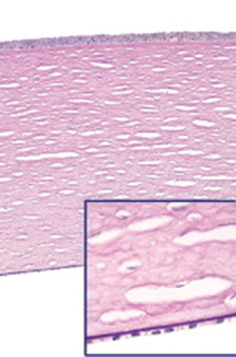
Ist es ICE, PPMD oder Fuchs?
Ordnen Sie jede Aussage der richtigen Erkrankung zu
Normale Hornhaut. Beachten Sie die nur eine Zelle dicke Schicht der Endothelzellen.

Slide 31
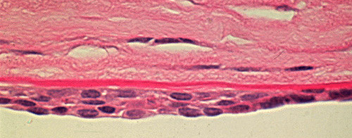
Ist es ICE, PPMD oder Fuchs?
Ordnen Sie jede Aussage der richtigen Erkrankung zu
Normale Hornhaut. Beachten Sie die nur eine Zelle dicke Schicht der Endothelzellen.
PPMD. Anstatt von Zellen mit den Merkmalen des Hornhautendothels ausgekleidet zu sein, ist die hintere Hornhaut von Zellen mit epithel- oder fibroblastenähnlichen Merkmalen bedeckt.

Slide 32
Ist es ICE, PPMD oder Fuchs?
Ordnen Sie jede Aussage der richtigen Erkrankung zu
ICE
--Im Wesentlichen immer einseitig
--Nicht familiär
--Häufiger bei Frauen als bei Männern
--„Hammered-Silver“-Erscheinungsbild
--Starker Zusammenhang mit Glaukom
--Hornhautödem als charakteristisches Merkmal einiger Formen
PPMD
--Beidseitig, kann jedoch so asymmetrisch sein, dass es einseitig erscheint
--Autosomal-dominant
--Frauen = Männer
--Bänder, Bläschen, unterschiedliche Trübungen
--Leichter Zusammenhang mit Glaukom
--Ein Hornhautödem kann auftreten, ist jedoch kein charakteristisches Merkmal
Welche Erkrankung weist Befunde auf, die eine Verwechslung mit PPMD leicht möglich machen?
Iridokorneales endotheliales Syndrom (ICE)
Wie lässt sich unterscheiden, ob ein Patient an PPMD oder an ICE leidet?
--Im Gegensatz zu PPMD tritt ICE immer sporadisch auf
--Im Gegensatz zu PPMD ist ICE immer einseitig
Fuchs
--Praktisch immer beidseitig
--Autosomal-dominant
--Frauen > Männer
--Guttae
--?Kein Zusammenhang mit Glaukom?
--Hornhautödem häufig

Slide 33
Ist es ICE, PPMD oder Fuchs?
Ordnen Sie jede Aussage der richtigen Erkrankung zu
ICE
--Im Wesentlichen immer einseitig
--Nicht familiär
--Häufiger bei Frauen als bei Männern
--„Hammered-Silver“-Erscheinungsbild
--Starker Zusammenhang mit Glaukom
--Hornhautödem als charakteristisches Merkmal einiger Formen
PPMD
--Beidseitig, kann jedoch so asymmetrisch sein, dass es einseitig erscheint
--Autosomal-dominant
--Frauen = Männer
--Bänder, Bläschen, unterschiedliche Trübungen
--Leichter Zusammenhang mit Glaukom
--Ein Hornhautödem kann auftreten, ist jedoch kein charakteristisches Merkmal
Welche Erkrankung weist Befunde auf, die eine Verwechslung mit PPMD leicht möglich machen?
Iridokorneales endotheliales Syndrom (ICE)
Wie lässt sich unterscheiden, ob ein Patient an PPMD oder an ICE leidet?
--Im Gegensatz zu PPMD tritt ICE immer sporadisch auf
--Im Gegensatz zu PPMD ist ICE immer einseitig
Fuchs
--Praktisch immer beidseitig
--Autosomal-dominant
--Frauen > Männer
--Guttae
--?Kein Zusammenhang mit Glaukom?
--Hornhautödem häufig

Slide 34
Ist es ICE, PPMD oder Fuchs?
Ordnen Sie jede Aussage der richtigen Erkrankung zu
ICE
--Im Wesentlichen immer einseitig
--Nicht familiär
--Häufiger bei Frauen als bei Männern
--„Hammered-Silver“-Erscheinungsbild
--Starker Zusammenhang mit Glaukom
--Hornhautödem als charakteristisches Merkmal einiger Formen
PPMD
--Beidseitig, kann jedoch so asymmetrisch sein, dass es einseitig erscheint
--Autosomal-dominant
--Frauen = Männer
--Bänder, Bläschen, unterschiedliche Trübungen
--Leichter Zusammenhang mit Glaukom
--Ein Hornhautödem kann auftreten, ist jedoch kein charakteristisches Merkmal
Welche Erkrankung weist Befunde auf, die eine Verwechslung mit PPMD leicht möglich machen?
Iridokorneales endotheliales Syndrom (ICE)
Wie lässt sich unterscheiden, ob ein Patient an PPMD oder an ICE leidet?
--Im Gegensatz zu PPMD tritt ICE immer sporadisch auf
--Im Gegensatz zu PPMD ist ICE immer einseitig
Fuchs
--Praktisch immer beidseitig
--Autosomal-dominant
--Frauen > Männer
--Guttae
--?Kein Zusammenhang mit Glaukom?
--Hornhautödem häufig

Slide 35
Ist es ICE, PPMD oder Fuchs?
Ordnen Sie jede Aussage der richtigen Erkrankung zu
ICE
--Im Wesentlichen immer einseitig
--Nicht familiär
--Häufiger bei Frauen als bei Männern
--„Hammered-Silver“-Erscheinungsbild
--Starker Zusammenhang mit Glaukom
--Hornhautödem als charakteristisches Merkmal einiger Formen
PPMD
--Beidseitig, kann jedoch so asymmetrisch sein, dass es einseitig erscheint
--Autosomal-dominant
--Frauen = Männer
--Bänder, Bläschen, unterschiedliche Trübungen
--Leichter Zusammenhang mit Glaukom
--Ein Hornhautödem kann auftreten, ist jedoch kein charakteristisches Merkmal
Welche Erkrankung weist Befunde auf, die eine Verwechslung mit PPMD leicht möglich machen?
Iridokorneales endotheliales Syndrom (ICE)
Wie lässt sich unterscheiden, ob ein Patient an PPMD oder an ICE leidet?
--Im Gegensatz zu PPMD ist ICE immer…
--Im Gegensatz zu PPMD ist ICE immer…
Fuchs
--Praktisch immer beidseitig
--Autosomal-dominant
--Frauen > Männer
--Guttae
--?Kein Zusammenhang mit Glaukom?
--Hornhautödem häufig

Slide 36
Ist es ICE, PPMD oder Fuchs?
Ordnen Sie jede Aussage der richtigen Erkrankung zu
ICE
--Im Wesentlichen immer einseitig
--Nicht familiär
--Häufiger bei Frauen als bei Männern
--„Hammered-Silver“-Erscheinungsbild
--Starker Zusammenhang mit Glaukom
--Hornhautödem als charakteristisches Merkmal einiger Formen
PPMD
--Beidseitig, kann jedoch so asymmetrisch sein, dass es einseitig erscheint
--Autosomal-dominant
--Frauen = Männer
--Bänder, Bläschen, unterschiedliche Trübungen
--Leichter Zusammenhang mit Glaukom
--Ein Hornhautödem kann auftreten, ist jedoch kein charakteristisches Merkmal
Welche Erkrankung weist Befunde auf, die eine Verwechslung mit PPMD leicht möglich machen?
Iridokorneales endotheliales Syndrom (ICE)
Wie lässt sich unterscheiden, ob ein Patient an PPMD oder an ICE leidet?
--Im Gegensatz zu PPMD ist ICE immer… einseitig
--Im Gegensatz zu PPMD ist ICE immer…
Fuchs
--Praktisch immer beidseitig
--Autosomal-dominant
--Frauen > Männer
--Guttae
--?Kein Zusammenhang mit Glaukom?
--Hornhautödem häufig

Slide 37
Ist es ICE, PPMD oder Fuchs?
Ordnen Sie jede Aussage der richtigen Erkrankung zu
ICE
--Im Wesentlichen immer einseitig
--Nicht familiär
--Häufiger bei Frauen als bei Männern
--„Hammered-Silver“-Erscheinungsbild
--Starker Zusammenhang mit Glaukom
--Hornhautödem als charakteristisches Merkmal einiger Formen
PPMD
--Beidseitig, kann jedoch so asymmetrisch sein, dass es einseitig erscheint
--Autosomal-dominant
--Frauen = Männer
--Bänder, Bläschen, unterschiedliche Trübungen
--Leichter Zusammenhang mit Glaukom
--Ein Hornhautödem kann auftreten, ist jedoch kein charakteristisches Merkmal
Welche Erkrankung weist Befunde auf, die eine Verwechslung mit PPMD leicht möglich machen?
Iridokorneales endotheliales Syndrom (ICE)
Wie lässt sich unterscheiden, ob ein Patient an PPMD oder an ICE leidet?
--Im Gegensatz zu PPMD ist ICE immer…einseitig
--Im Gegensatz zu PPMD ist ICE immer…sporadisch
Fuchs
--Praktisch immer beidseitig
--Autosomal-dominant
--Frauen > Männer
--Guttae
--?Kein Zusammenhang mit Glaukom?
--Hornhautödem häufig

Slide 38
Ist es ICE, PPMD oder Fuchs?
Ordnen Sie jede Aussage der richtigen Erkrankung zu
ICE
--Im Wesentlichen immer einseitig
--Nicht familiär
--Häufiger bei Frauen als bei Männern
--„Hammered-Silver“-Erscheinungsbild
--Starker Zusammenhang mit Glaukom
--Hornhautödem als charakteristisches Merkmal einiger Formen
Was sind Guttae?
Warzenartige Auswüchse auf der Descemet-Membran
Wie lautet die bildhafte Beschreibung des Erscheinungsbildes des Endothels bei Fuchs?
„Geschlagenes Bronze“
Was ist das histologische Kennzeichen von Fuchs unter dem Konfokalmikroskop?
Anomalien der Endothelzellen, darunter:
--Das Vorhandensein von Guttae (duh)
--Verminderte Zelldichte
--Das Vorhandensein von Zellen, die viel zu groß sind (Polymegatismus)
--Eine Zunahme der Variabilität der Zellgröße (Pleomorphismus)
PPMD
--Beidseitig, kann jedoch so asymmetrisch sein, dass es einseitig erscheint
--Autosomal-dominant
--Frauen = Männer
--Bänder, Bläschen, unterschiedliche Trübungen
--Leichter Zusammenhang mit Glaukom
--Ein Hornhautödem kann auftreten, ist jedoch kein charakteristisches Merkmal
Fuchs
--Praktisch immer beidseitig
--Autosomal-dominant
--Frauen > Männer
--Guttae
--?Kein Zusammenhang mit Glaukom?
--Hornhautödem häufig

Slide 39
Ist es ICE, PPMD oder Fuchs?
Ordnen Sie jede Aussage der richtigen Erkrankung zu
ICE
--Im Wesentlichen immer einseitig
--Nicht familiär
--Häufiger bei Frauen als bei Männern
--„Hammered-Silver“-Erscheinungsbild
--Starker Zusammenhang mit Glaukom
--Hornhautödem als charakteristisches Merkmal einiger Formen
Was sind Guttae?
Warzenartige Auswüchse auf der Descemet-Membran
Wie lautet die bildhafte Beschreibung des Erscheinungsbildes des Endothels bei Fuchs?
„Geschlagenes Bronze“
Was ist das histologische Kennzeichen von Fuchs unter dem Konfokalmikroskop?
Anomalien der Endothelzellen, darunter:
--Das Vorhandensein von Guttae (duh)
--Verminderte Zelldichte
--Das Vorhandensein von Zellen, die viel zu groß sind (Polymegatismus)
--Eine Zunahme der Variabilität der Zellgröße (Pleomorphismus)
PPMD
--Beidseitig, kann jedoch so asymmetrisch sein, dass es einseitig erscheint
--Autosomal-dominant
--Frauen = Männer
--Bänder, Bläschen, unterschiedliche Trübungen
--Leichter Zusammenhang mit Glaukom
--Ein Hornhautödem kann auftreten, ist jedoch kein charakteristisches Merkmal
Fuchs
--Praktisch immer beidseitig
--Autosomal-dominant
--Frauen > Männer
--Guttae
--?Kein Zusammenhang mit Glaukom?
--Hornhautödem häufig

Slide 40
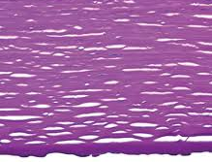
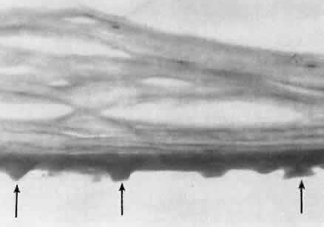
40
Ist es ICE, PPMD oder Fuchs?
Ordnen Sie jede Aussage der richtigen Erkrankung zu
Fuchs-Endothel-Hornhautdystrophie. Lichtmikroskopie: Cornea Guttata in Form von fokalen Auswüchsen auf Höhe des Endothels.

Slide 41
Ist es ICE, PPMD oder Fuchs?
Ordnen Sie jede Aussage der richtigen Erkrankung zu
ICE
--Im Wesentlichen immer einseitig
--Nicht familiär
--Häufiger bei Frauen als bei Männern
--„Hammered-Silver“-Erscheinungsbild
--Starker Zusammenhang mit Glaukom
--Hornhautödem als charakteristisches Merkmal einiger Formen
Was sind Guttae?
Warzenartige Auswüchse auf der Descemet-Membran
Wie lautet die bildhafte Beschreibung des Erscheinungsbildes des Endothels bei Fuchs?
„Geschlagenes Bronze“
Was ist das histologische Kennzeichen von Fuchs unter dem Konfokalmikroskop?
Anomalien der Endothelzellen, darunter:
--Das Vorhandensein von Guttae (duh)
--Verminderte Zelldichte
--Das Vorhandensein von Zellen, die viel zu groß sind (Polymegatismus)
--Eine Zunahme der Variabilität der Zellgröße (Pleomorphismus)
PPMD
--Beidseitig, kann jedoch so asymmetrisch sein, dass es einseitig erscheint
--Autosomal-dominant
--Frauen = Männer
--Bänder, Bläschen, unterschiedliche Trübungen
--Leichter Zusammenhang mit Glaukom
--Ein Hornhautödem kann auftreten, ist jedoch kein charakteristisches Merkmal
Fuchs
--Praktisch immer beidseitig
--Autosomal-dominant
--Frauen > Männer
--Guttae
--?Kein Zusammenhang mit Glaukom?
--Hornhautödem häufig

Slide 42
Ist es ICE, PPMD oder Fuchs?
Ordnen Sie jede Aussage der richtigen Erkrankung zu
ICE
--Im Wesentlichen immer einseitig
--Nicht familiär
--Häufiger bei Frauen als bei Männern
--„Hammered Silver“-Erscheinungsbild
--Starker Zusammenhang mit Glaukom
--Hornhautödem als charakteristisches Merkmal einiger Formen
Was sind Guttae?
Warzenartige Auswüchse auf der Descemet-Membran
Wie lautet die bildhafte Beschreibung des Erscheinungsbildes des Endothels bei Fuchs?
„Geschlagenes Bronze“
Was ist das histologische Kennzeichen von Fuchs unter dem Konfokalmikroskop?
Anomalien der Endothelzellen, darunter:
--Das Vorhandensein von Guttae (duh)
--Verminderte Zelldichte
--Das Vorhandensein von Zellen, die viel zu groß sind (Polymegatismus)
--Eine Zunahme der Variabilität der Zellgröße (Pleomorphismus)
PPMD
--Beidseitig, kann jedoch so asymmetrisch sein, dass es einseitig erscheint
--Autosomal-dominant
--Frauen = Männer
--Bänder, Bläschen, unterschiedliche Trübungen
--Leichter Zusammenhang mit Glaukom
--Ein Hornhautödem kann auftreten, ist jedoch kein charakteristisches Merkmal
Fuchs
--Praktisch immer beidseitig
--Autosomal-dominant
--Frauen > Männer
--Guttae
--?Kein Zusammenhang mit Glaukom?
--Hornhautödem häufig

Slide 43
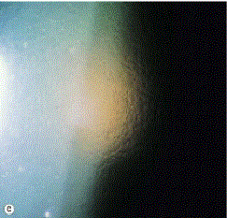
43
Ist es ICE, PPMD oder Fuchs?
Ordnen Sie jede Aussage der richtigen Erkrankung zu
Fuchs-Endotheldystrophie der Hornhaut. Das durch dichte Guttae-Veränderungen hervorgerufene Erscheinungsbild wird oft mit dem von „geschlagenem Bronze“ verglichen.

Slide 44
Ist es ICE, PPMD oder Fuchs?
Ordnen Sie jede Aussage der richtigen Erkrankung zu
ICE
--Im Wesentlichen immer einseitig
--Nicht familiär
--Häufiger bei Frauen als bei Männern
--„Hammered-Silver“-Erscheinungsbild
--Starker Zusammenhang mit Glaukom
--Hornhautödem als charakteristisches Merkmal einiger Formen
Was sind Guttae?
Warzenartige Auswüchse auf der Descemet-Membran
Wie lautet die bildhafte Beschreibung des Erscheinungsbildes des Endothels bei Fuchs?
„Geschlagenes Bronze“
Was ist das histologische Kennzeichen von Fuchs unter dem Konfokalmikroskop?
Anomalien der Endothelzellen, darunter:
--Das Vorhandensein von Guttae (duh)
--Verminderte Zelldichte
--Das Vorhandensein von Zellen, die viel zu groß sind (Polymegatismus)
--Eine Zunahme der Variabilität der Zellgröße (Pleomorphismus)
PPMD
--Beidseitig, kann jedoch so asymmetrisch sein, dass es einseitig erscheint
--Autosomal-dominant
--Frauen = Männer
--Bänder, Bläschen, unterschiedliche Trübungen
--Leichter Zusammenhang mit Glaukom
--Ein Hornhautödem kann auftreten, ist jedoch kein charakteristisches Merkmal
Verwechseln Sie nicht geschlagenes Bronze mit gehämmertem Silber!
Fuchs
--Praktisch immer beidseitig
--Autosomal-dominant
--Frauen > Männer
--Guttae
--?Kein Zusammenhang mit Glaukom?
--Hornhautödem häufig
--Erscheinungsbild? „Geschlagenes Bronze“

Slide 45
Ist es ICE, PPMD oder Fuchs?
Ordnen Sie jede Aussage der richtigen Erkrankung zu
ICE
--Im Wesentlichen immer einseitig
--Nicht familiär
--Häufiger bei Frauen als bei Männern
--„Hammered-Silver“-Erscheinungsbild
--Starker Zusammenhang mit Glaukom
--Hornhautödem als charakteristisches Merkmal einiger Formen
Was sind Guttae?
Warzenartige Auswüchse auf der Descemet-Membran
Wie lautet die bildhafte Beschreibung des Erscheinungsbildes des Endothels bei Fuchs?
„Geschlagenes Bronze“
Was ist das histologische Kennzeichen von Fuchs unter dem Konfokalmikroskop?
Anomalien der Endothelzellen, darunter:
--Das Vorhandensein von Guttae (duh)
--Verminderte Zelldichte
--Das Vorhandensein von Zellen, die viel zu groß sind (Polymegatismus)
--Eine Zunahme der Variabilität der Zellgröße (Pleomorphismus)
PPMD
--Beidseitig, kann jedoch so asymmetrisch sein, dass es einseitig erscheint
--Autosomal-dominant
--Frauen = Männer
--Bänder, Bläschen, unterschiedliche Trübungen
--Leichter Zusammenhang mit Glaukom
--Ein Hornhautödem kann auftreten, ist jedoch kein charakteristisches Merkmal
Fuchs
--Praktisch immer beidseitig
--Autosomal-dominant
--Frauen > Männer
--Guttae
--?Kein Zusammenhang mit Glaukom?
--Hornhautödem häufig

Slide 46
Ist es ICE, PPMD oder Fuchs?
Ordnen Sie jede Aussage der richtigen Erkrankung zu
ICE
--Im Wesentlichen immer einseitig
--Nicht familiär
--Häufiger bei Frauen als bei Männern
--„Hammered-Silver“-Erscheinungsbild
--Starker Zusammenhang mit Glaukom
--Hornhautödem als charakteristisches Merkmal einiger Formen
Was sind Guttae?
Warzenartige Auswüchse auf der Descemet-Membran
Wie lautet die bildhafte Beschreibung des Erscheinungsbildes des Endothels bei Fuchs?
„Geschlagenes Bronze“
Was ist das histologische Kennzeichen von Fuchs unter dem Konfokalmikroskop?
Anomalien der Endothelzellen, darunter:
--Das Vorhandensein von Guttae (duh)
--Verminderte Zelldichte
--Das Vorhandensein von Zellen, die viel zu groß sind (Polymegatismus)
--Eine Zunahme der Variabilität der Zellgröße (Pleomorphismus)
PPMD
--Beidseitig, kann jedoch so asymmetrisch sein, dass es einseitig erscheint
--Autosomal-dominant
--Frauen = Männer
--Bänder, Bläschen, unterschiedliche Trübungen
--Leichter Zusammenhang mit Glaukom
--Ein Hornhautödem kann auftreten, ist jedoch kein charakteristisches Merkmal
Fuchs
--Praktisch immer beidseitig
--Autosomal-dominant
--Frauen > Männer
--Guttae
--?Kein Zusammenhang mit Glaukom?
--Hornhautödem häufig

Slide 47
Ist es ICE, PPMD oder Fuchs?
Ordnen Sie jede Aussage der richtigen Erkrankung zu
ICE
--Im Wesentlichen immer einseitig
--Nicht familiär
--Häufiger bei Frauen als bei Männern
--„Hammered-Silver“-Erscheinungsbild
--Starker Zusammenhang mit Glaukom
--Hornhautödem als charakteristisches Merkmal einiger Formen
Was sind Guttae?
Warzenartige Auswüchse auf der Descemet-Membran
Wie lautet die bildhafte Beschreibung des Erscheinungsbildes des Endothels bei Fuchs?
„Geschlagenes Bronze“
Was ist das histologische Kennzeichen von Fuchs unter dem Konfokalmikroskop?
Anomalien der Endothelzellen, darunter:
--Das Vorhandensein von Guttae (duh)
--Verminderte Zelldichte
--Das Vorhandensein von Zellen, die viel zu groß sind (Polymegatismus)
--Eine Zunahme der Variabilität der Zellgröße (Pleomorphismus)
PPMD
--Beidseitig, kann jedoch so asymmetrisch sein, dass es einseitig erscheint
--Autosomal-dominant
--Frauen = Männer
--Bänder, Bläschen, unterschiedliche Trübungen
--Leichter Zusammenhang mit Glaukom
--Ein Hornhautödem kann auftreten, ist jedoch kein charakteristisches Merkmal
Fuchs
--Praktisch immer beidseitig
--Autosomal-dominant
--Frauen > Männer
--Guttae
--?Kein Zusammenhang mit Glaukom?
--Hornhautödem häufig

Slide 48
Ist es ICE, PPMD oder Fuchs?
Ordnen Sie jede Aussage der richtigen Erkrankung zu
ICE
--Im Wesentlichen immer einseitig
--Nicht familiär
--Häufiger bei Frauen als bei Männern
--„Hammered Silver“-Erscheinungsbild
--Starker Zusammenhang mit Glaukom
--Hornhautödem als charakteristisches Merkmal einiger Formen
Was sind Guttäe?
Warzenartige Auswüchse auf der Descemet-Membran
Wie lautet die bildhafte Beschreibung des Erscheinungsbildes des Endothels bei Fuchs?
„Geschlagenes Bronze“
Was ist das histologische Kennzeichen von Fuchs unter dem Konfokalmikroskop?
Anomalien der Endothelzellen, darunter:
--Das Vorhandensein von Guttae (duh)
--Verminderte Zelldichte
--Das Vorhandensein von Zellen, die viel zu groß sind (Polymegatismus)
--Eine Zunahme der Variabilität der Zellgröße (Pleomorphismus)
PPMD
--Beidseitig, kann jedoch so asymmetrisch sein, dass es einseitig erscheint
--Autosomal-dominant
--Frauen = Männer
--Bänder, Bläschen, unterschiedliche Trübungen
--Leichter Zusammenhang mit Glaukom
--Ein Hornhautödem kann auftreten, ist jedoch kein charakteristisches Merkmal
Fuchs
--Praktisch immer beidseitig
--Autosomal-dominant
--Frauen > Männer
--Guttae
--?Kein Zusammenhang mit Glaukom?
--Hornhautödem häufig

Slide 49
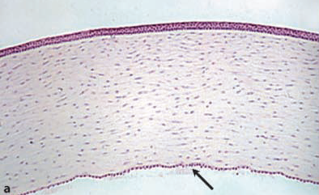
49
Ist es ICE, PPMD oder Fuchs?
Ordnen Sie jede Aussage der richtigen Erkrankung zu
Normale menschliche Hornhaut. Beachten Sie die zahlreichen Endothelzellkerne, die die hintere Oberfläche auskleiden (Pfeil).

Slide 50
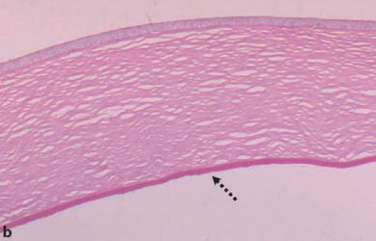
50
Ist es ICE, PPMD oder Fuchs?
Ordnen Sie jede Aussage der richtigen Erkrankung zu
Normale menschliche Hornhaut. Beachten Sie die zahlreichen Endothelzellkerne, die die hintere Oberfläche auskleiden (Pfeil).
Fuchs-Endothel-Hornhautdystrophie. Lichtmikroskopischer Schnitt einer FED-Hornhaut. Beachten Sie die deutlich verdickte Descemet-Membran und das Fehlen von Endothelzellkernen auf der hinteren Oberfläche (gestrichelter Pfeil).

Slide 51
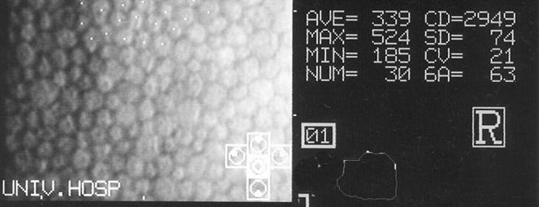
51
Ist es ICE, PPMD oder Fuchs?
Ordnen Sie jede Aussage der richtigen Erkrankung zu
²Spiegelmikroskopische Aufnahme, normale Hornhaut. Beachten Sie die Vielzahl polygonaler Zellen einheitlicher Größe und das Fehlen von Hohlräumen. Die Zelldichte beträgt 2949/mm² (normal 2–3K, Durchschnitt ~2400)

Slide 52
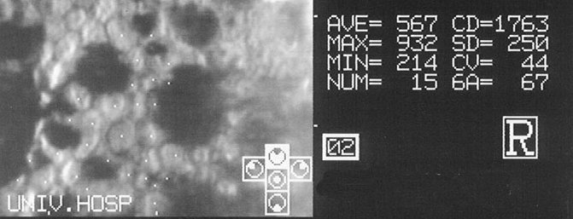
52
Ist es ICE, PPMD oder Fuchs?
Ordnen Sie jede Aussage der richtigen Erkrankung zu
²Spiegelmikroskopische Aufnahme, normale Hornhaut. Beachten Sie die Vielzahl polygonaler Zellen einheitlicher Größe und das Fehlen von Hohlräumen. Die Zelldichte beträgt 2949/mm² (normal 2–3K, Durchschnitt ~2400)
²Spiegelmikroskopische Aufnahme, Fuchs. Beachten Sie den Polymegatismus und den Polymorphismus sowie die leeren Räume (= Guttae). Beachten Sie, dass die Zelldichte nur 1763/mm² beträgt.

Slide 53
Ist es ICE, PPMD oder Fuchs?
Ordnen Sie jede Aussage der richtigen Erkrankung zu
ICE
--Im Wesentlichen immer einseitig
--Nicht familiär
--Häufiger bei Frauen als bei Männern
--„Hammered-Silver“-Erscheinungsbild
--Starker Zusammenhang mit Glaukom
--Hornhautödem als charakteristisches Merkmal einiger Formen
Wie stark ist dieser Zusammenhang?
Sehr stark – 80 bis 100 % der ICE-Patienten leiden an einem Glaukom
PPMD
--Beidseitig, kann jedoch so asymmetrisch sein, dass es einseitig erscheint
--Autosomal-dominant
--Frauen = Männer
--Bänder, Bläschen, unterschiedliche Trübungen
--Leichter Zusammenhang mit Glaukom
--Ein Hornhautödem kann auftreten, ist jedoch kein charakteristisches Merkmal
Fuchs
--Praktisch immer beidseitig
--Autosomal-dominant
--Frauen > Männer
--Guttae
--?Kein Zusammenhang mit Glaukom?
--Hornhautödem häufig

Slide 54
Ist es ICE, PPMD oder Fuchs?
Ordnen Sie jede Aussage der richtigen Erkrankung zu
ICE
--Im Wesentlichen immer einseitig
--Nicht familiär
--Häufiger bei Frauen als bei Männern
--„Hammered-Silver“-Erscheinungsbild
--Starker Zusammenhang mit Glaukom
--Hornhautödem als charakteristisches Merkmal einiger Formen
Wie stark ist dieser Zusammenhang?
Sehr stark – 80 bis 100 % der ICE-Patienten leiden an einem Glaukom
PPMD
--Beidseitig, kann jedoch so asymmetrisch sein, dass es einseitig erscheint
--Autosomal-dominant
--Frauen = Männer
--Bänder, Bläschen, unterschiedliche Trübungen
--Leichter Zusammenhang mit Glaukom
--Ein Hornhautödem kann auftreten, ist jedoch kein charakteristisches Merkmal
Fuchs
--Praktisch immer beidseitig
--Autosomal-dominant
--Frauen > Männer
--Guttae
--?Kein Zusammenhang mit Glaukom?
--Hornhautödem häufig

Slide 55
Ist es ICE, PPMD oder Fuchs?
Ordnen Sie jede Aussage der richtigen Erkrankung zu
ICE
--Im Wesentlichen immer einseitig
--Nicht familiär
--Häufiger bei Frauen als bei Männern
--„Hammered-Silver“-Erscheinungsbild
--Starker Zusammenhang mit Glaukom
--Hornhautödem als charakteristisches Merkmal einiger Formen
PPMD
--Beidseitig, kann jedoch so asymmetrisch sein, dass es einseitig erscheint
--Autosomal-dominant
--Frauen = Männer
--Bänder, Bläschen, unterschiedliche Trübungen
--Leichter Zusammenhang mit Glaukom
--Ein Hornhautödem kann auftreten, ist jedoch kein charakteristisches Merkmal
Wie gering ist die Prävalenz in diesem Fall?
~25 % der PPMD-Patienten leiden an einem Glaukom
Fuchs
--Praktisch immer beidseitig
--Autosomal-dominant
--Frauen > Männer
--Guttae
--?Kein Zusammenhang mit Glaukom?
--Hornhautödem häufig

Slide 56
Ist es ICE, PPMD oder Fuchs?
Ordnen Sie jede Aussage der richtigen Erkrankung zu
ICE
--Im Wesentlichen immer einseitig
--Nicht familiär
--Häufiger bei Frauen als bei Männern
--„Hammered-Silver“-Erscheinungsbild
--Starker Zusammenhang mit Glaukom
--Hornhautödem als charakteristisches Merkmal einiger Formen
PPMD
--Beidseitig, kann jedoch so asymmetrisch sein, dass es einseitig erscheint
--Autosomal-dominant
--Frauen = Männer
--Bänder, Bläschen, unterschiedliche Trübungen
--Leichter Zusammenhang mit Glaukom
--Ein Hornhautödem kann auftreten, ist jedoch kein charakteristisches Merkmal
Wie gering ist die Prävalenz in diesem Fall?
~25 % der PPMD-Patienten leiden an einem Glaukom
Fuchs
--Praktisch immer beidseitig
--Autosomal-dominant
--Frauen > Männer
--Guttae
--?Kein Zusammenhang mit Glaukom?
--Hornhautödem häufig

Slide 57
Ist es ICE, PPMD oder Fuchs?
Ordnen Sie jede Aussage der richtigen Erkrankung zu
ICE
--Im Wesentlichen immer einseitig
--Nicht familiär
--Häufiger bei Frauen als bei Männern
--„Hammered-Silver“-Erscheinungsbild
--Starker Zusammenhang mit Glaukom
--Hornhautödem als charakteristisches Merkmal einiger Formen
PPMD
--Beidseitig, kann jedoch so asymmetrisch sein, dass es einseitig erscheint
--Autosomal-dominant
--Frauen = Männer
--Bänder, Bläschen, unterschiedliche Trübungen
--Leichter Zusammenhang mit Glaukom
--Ein Hornhautödem kann auftreten, ist jedoch kein charakteristisches Merkmal
Fuchs
--Praktisch immer beidseitig
--Autosomal-dominant
--Frauen > Männer
--Guttae
--?Kein Zusammenhang mit Glaukom?
--Hornhautödem häufig
Warum diese Unklarheit?
Experten sind sich uneinig, ob ein Zusammenhang zwischen Fuchs’-Syndrom und Glaukom besteht

Slide 58
Ist es ICE, PPMD oder Fuchs?
Ordnen Sie jede Aussage der richtigen Erkrankung zu
ICE
--Im Wesentlichen immer einseitig
--Nicht familiär
--Häufiger bei Frauen als bei Männern
--„Hammered-Silver“-Erscheinungsbild
--Starker Zusammenhang mit Glaukom
--Hornhautödem als charakteristisches Merkmal einiger Formen
PPMD
--Beidseitig, kann jedoch so asymmetrisch sein, dass es einseitig erscheint
--Autosomal-dominant
--Frauen = Männer
--Bänder, Bläschen, unterschiedliche Trübungen
--Leichter Zusammenhang mit Glaukom
--Ein Hornhautödem kann auftreten, ist jedoch kein charakteristisches Merkmal
Fuchs
--Praktisch immer beidseitig
--Autosomal-dominant
--Frauen > Männer
--Guttae
--?Kein Zusammenhang mit Glaukom?
--Hornhautödem häufig
Warum diese Unklarheit?
Experten sind sich uneinig, ob ein Zusammenhang zwischen Fuchs und Glaukom besteht

